Slide 1
Színek kontextusban
Monroe et al. (2017). Colors in Context: A Pragmatic Neural Model for
Grounded Language Understanding

Slide 2
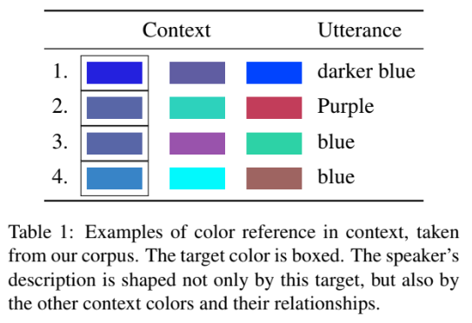
Vizuális referencia
emberi kommunikáció - érzékenység a kontextusra, a beszédpartner elvárásaira
vizuális referencia feladatok
közös alapozás (környezet és mentális modell)
a produkció és megértés számítógépes modellezéséhez jó tesztalap
feladat-orientált dialógus korpusz
a beszélő megpróbálja beazonosíttatni a színt a hallgatóval

Slide 3
Rational Speech Acts (RSA)
kommunikáció: rekurzív okfejtés a partnerek között
egymás elvárásairól és szándékairól
hatékonyabbak, mint a szó szerinti szemantikai ágensek
(legalább) három szintű Bayes-i inferencia
pragmatikus hallgató
pragmatikus beszélő
szó szerinti hallgató

Slide 4
Szó szerinti hallgató RNN-nel megvalósítva
RNN: rekurrens neurális hálózat
dinamikus feldolgozás, korábbi számítások figyelembe vétele (“memória”)
jól működik szekvenciális bemenetekre (pl. nyelv)
szó szerinti hallgató modell kiértékelése: valós idejű páros referenciajátékok a weben
948 játékmenet
53365 megnyilatkozás
teljesítményjavítás
a különböző színek tulajdonságainak leírása helyett a színek kommunikációs kontextusba helyezése
jobb teljesítmény, ha egy a beszélő feladatára tanított RNN-nel vegyítjük (még ha a saját feladatában rosszul is teljesít)
hallgató RNN tetejére pragmatikai okfejtés, épp a legnehezebb esetekben fordul elő
nagyon hasonló színek → finom megkülönböztetések
színek, melyeket a leggyakoribb kifejezésekkel nem lehet beazonosítani

Slide 5
Adatgyűjtés
3 kondíció
közeli (15519)
minden szín θ távolságon belül, de még elkülöníthetők
szétválasztott (15693)
egyik θ távolságon belül, másik θ távolságon kívül
távoli (15782)
minden szín θ távolságon kívül egymástól
hallgatók eredménye
közeli: 83%
szétválasztott: 90%
távoli: 97%

Slide 6
Beszélő viselkedés (emberi)
szignifikánsan több szó (és karakter) a közeli és szétválasztott kondícióban
komparatívusz és szuperlatívusz használata, ha egy vagy több disztraktor közel van a célszínhez
a komparatívusz gyakoribb a szétválasztott kondícióban (csak egy disztraktor van közel a célszínhez)
a szuperlatívusz gyakoribb a közeli kondícióban
tagadás, ha ha egy vagy több disztraktor közel van a célszínhez
“magas specifikusság” inkább a szétválasztott és közeli kondícióban

Slide 7
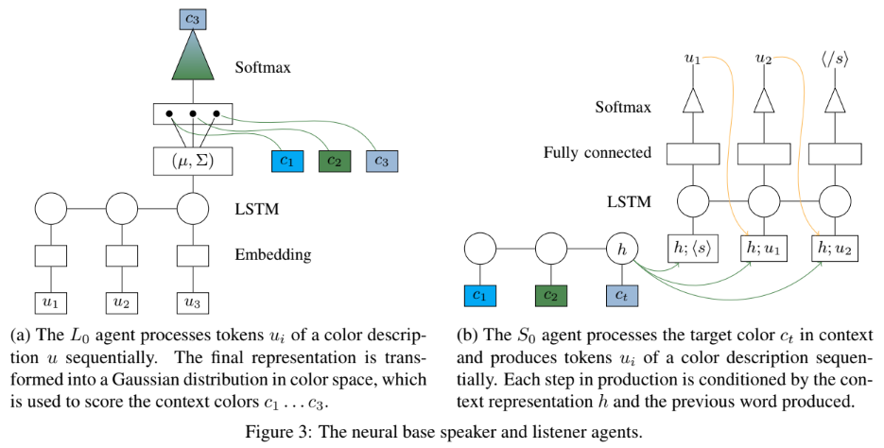
Ágensek felépítése

Slide 8
Betanítás
sets: 15665 train, 15670 dev, 15659 test
előfeldolgozás
lowercase
tokenizáció
training setben egyszer vagy nem előforduló tokenek helyett <unk>
betanításhoz ADADELTA és Adam (adaptív SGD variánsok)
optimalizációs algoritmus, a tanulási ráta és a pragmatikai paraméterek kiválasztásához grid search

Slide 9
Beszélő viselkedés (gépi)
hosszabb megnyilatkozás szétválasztottnál és közelinél, mint távolinál
több komparatív és szuperlatív szétválasztottnál és közelinél,
de a komparatív nem releváns a szétválasztottnál*
több negáció közelinél
“magas specifikusság” szétválasztottnál és közelinél
*nagyjából egyetlen eltérés az emberihez képest

Slide 10
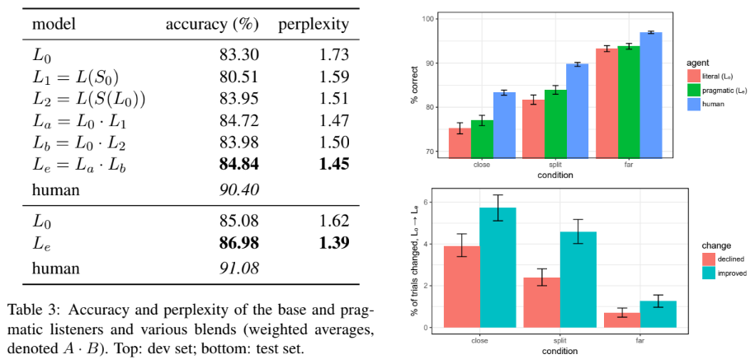
Hallgatói pontosság

Slide 11
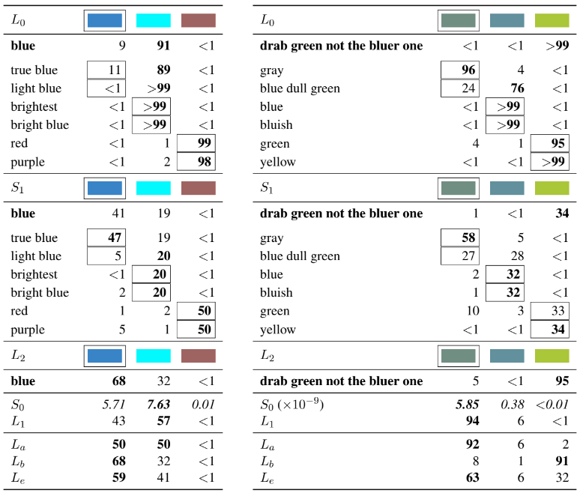
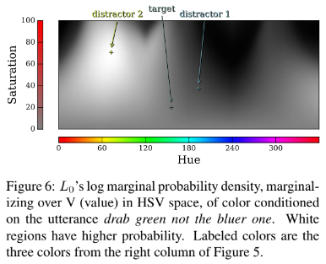
Modellelemzés

